Slide 1

онлайн-консультированиЕ «Методический мост» Тема: «Особенности взаимодействия специалистов помогающих профессий с законными представителями несовершеннолетних, находящимися в изменённом состоянии»
20.02.2025

Slide 2

«Сложности, возникающие во взаимодействии специалистов с родителями, употребляющими психоактивные вещества» Чубуркова Анна Владимировна педагог-психолог Национального центра усыновления

Slide 3

Результаты анкетирования
трудности в расположении к специалисту (коммуникация);
«Встречаются случаи, когда родители считают нормой свою жизнь и не стремятся что-либо изменить, даже ради детей;
отсутствие мотивации в выполнении мероприятий по устранению критериев и показателей социально опасного положения;
трудности в «Донесении до родителей информации, что помощь, оказываемая специалистами им необходима и нужно прислушиваться
неготовность принимать психологическую помощь;
«Агрессивность родителей, нежелание работать, восстановление детско-родительских отношений, не берут на себя ответственность за происшедшее»
не считают, что их дети находятся в социально опасном положении,
родители не всегда находятся в адекватном состоянии.

Slide 4

Формально эти вопросы можно разделить на три группы:
налаживание первичного контакта между родителями детей и специалистом
агрессивное поведение родителей несовершеннолетних
отсутствие мотивации у родителей

Slide 5




1. «Отключаем обычного человека»
2. «Включаем профессионала»

Slide 6

Используем принципы психологического консультирования
1. доброжелательное отношение,
2. безоценочность,
3. равенство позиций,
4. принцип недопустимости советов, обещаний, навязывания решений,
5. уважение ценностей и права на самоопределение обратившегося за помощью,
6. экологичность распределения ответственности
в процессе консультирования,
7. сохранение конфиденциальности,
8. наличие мотивации клиента на получение психологической помощи,
9. эмоциональное принятие и создание эмоциональной поддержки,
10. фиксация на позитивных, ресурсных сторонах личности,
11. Разграничение личных и профессиональных
отношений.

Slide 7


Не жалеем, а подключаем эмпатию
Жалость со стороны специалиста чаще всего возникает, как ответ на собственный жизненный опыт, и он не всегда верный… лишает человека возможности проявить самостоятельность, подключить внутренний ресурс.
Жалость со стороны специалиста может привести к бездействию со стороны родителя и привести к временным положительным результатам.
Я понимаю… но

Slide 8


Что нам может помочь наладить первичный контакт?
Шарики какого цвета изображены на экране?
1. Присоединяемся к чувствам и эмоциям, но не разделяем их.
2. Не осуждаем, а рассматриваем ситуацию с разных сторон и с позиции родителя в том числе.

Slide 9


Сколько людей – столько мнений… вопрос- открытого восприятия ситуации
Что
нужно
обязательно учесть
Что
может наложить отпечаток на восприятие
Собственный жизненный опыт накладывает след на наше восприятие ситуации;
Предварительное изучение пакета документов;
Общественное мнение;
Безграничное желание оказать помощь ребёнку.
Мы не знакомы с человеком, который к нам пришёл… мы не знаем его восприятие сложившейся ситуации, истинную причину, историю жизни, с какими эмоциями он сейчас проживает эту ситуацию (обида, злость, безразличие, тревога, непонимание, растерянность) и медицинский анамнез…
Люди, употребляющие психоактивные вещества они уже привыкли к тому, что в обще о них сложилось определённое мнение (стигма) и они заранее ждут осуждения, стараются что-то скрыть.
Открытое осуждение, как правило, вызывает АГРЕССИЮ.

Slide 10

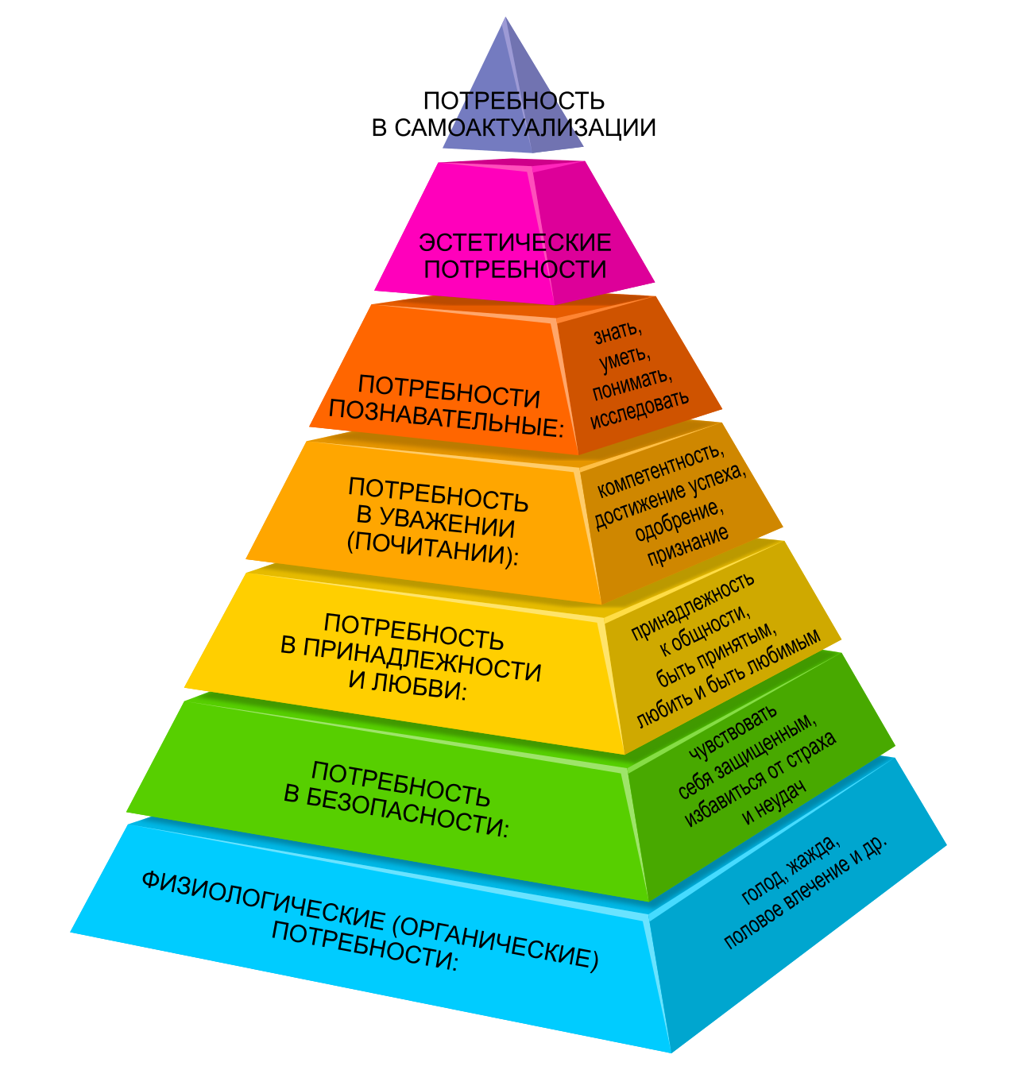
Агрессия и потребности человека
человек не осознаёт до конца, что в его жизни что-то не так, а все ему говорят, что то, как он жил – плохо. Это нарушается потребность (самоидентификация)
на взгляд самого родителя он много делает для своих детей, но иногда позволяет себе по вечерам расслабиться, а ему говорят, что его дети в опасности (потребность в признании).
к нему приходят в дом с комиссией, сейчас вся его жизнь как на ладони (потребность в безопасности);
у него возможно отобрали ребёнка (отсутствие принадлежности к социальной группе (семья).

Slide 11


Берегите себя! Вы у себя одни такие…

Slide 12
«Использование мотивационного интервью в работе педагога-психолога» Гамова Анастасия Викторовна педагог-психолог Национального центра усыновления

Slide 13



«Такая форма работы при первых визитах, как мотивационное интервью, помогает в 95% случаев»
специалист
благотворительного
фонда «Дорога к дому»
Мотивационное интервью
- это процесс, совместного с консультантом рассмотрения стимулов, побуждающих человека к принятию решения и действию по отношению к какой-либо ситуации.
- это метод консультирования, призванный помочь людям найти мотивацию для позитивных изменений в поведении.
Метод был предложен в начале 1990-х годов Уильямом Р. Миллером и Стивеном Роллником.
Теоретические основы:
- психотерапия Карла Роджерса;
- теория когнитивного диссонанса Леона Фестингера;
- теория самопонимания Дерила Бема;
- транстеоретическая модель (далее - ТТМ ) изменений Джеймса Прохазка, Карло ди Клименте.

Slide 14
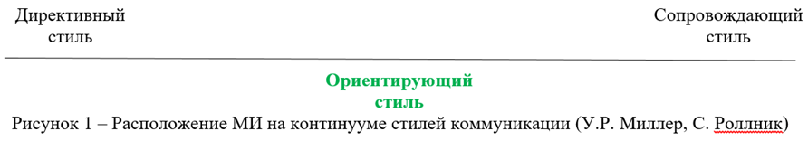
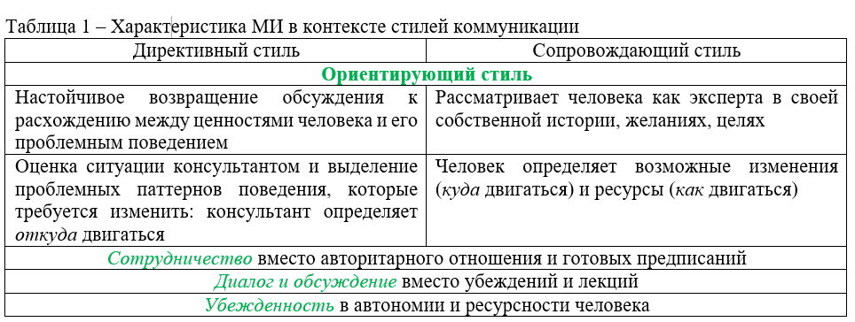

Slide 15
Определение понятий
Мотивационное интервью = мотивационное консультирование = МИ
Специалисты, работающие с семьями (педагоги-психологи, педагог социальный) = Специалист = С.
Законные представители, родители = Родитель = Р.
Поведение, имеющее негативные последствия для человека, членов семьи) = проблемное поведение

Slide 16
Применение МИ
В сфере профилактики семейного неблагополучия и социального сиротства «работа с немотивированными родителями» стабильно входит в число самых популярных запросов. Использование МИ позволяет:
установить доверительный контакт;
преодолеть сопротивление изменениям, определить степень готовности Р. к изменениям;
определить собственную мотивацию Р. и путь изменений.
Изначально МИ использовалось в работе с людьми, страдающими химическими зависимостями, а также в консультировании для перехода к здоровому образу жизни – снижению веса, отказу от курения и др.
Современная сфера применения МИ (области здравоохранения и социальной работы):
зависимости (в том числе, алкогольная, наркотическая, игровая);
соматические и психиатрические заболевания (например, артериальная гипертензия, РПП, депрессия);
профилактика семейного неблагополучия и социального сиротства в контексте междисциплинарного взаимодействия (зависимости, повышение уровня заработка, улучшение жилищной ситуации, изменений детско-родительских коммуникаций, неадекватные/насильственные методы воспитания).

Slide 17

Условия применения МИ
Р. чувствует амбивалентность по поводу изменения поведения;
есть факты негативных последствий данного поведения (в т.ч. для детей);
есть альтернатива, которая соответствует интересам семьи;
возможность для изменений реально доступна.
Невозможность применения МИ:
в случае размытых целей - «замотивировать немотивированного Р.»: требуется конкретное поведение и образ конкретных желаемых изменений (конкретные цели).

Slide 18
Условия применения МИ
Эффективная комплексная оценка рисков и ресурсов семьи в работе по профилактике семейного неблагополучия и социального сиротства позволяет:
1. Выявлять ситуации, которые требуют обращения за экстренной помощью в профильные организации (партнерское насилие, потенциально опасные последствия злоупотреблений алкоголем или наркотиками, обострения психических заболеваний у Р.)
Ситуации, когда речь идет о здоровье и безопасности ребенка требуют немедленного реагирования.
2. Выявлять ситуации, не создающие высокий уровень риска (частое, проблемное употребление алкоголя и зависимость от него, супружеские конфликты и прочее), чтобы иметь возможность сосредоточиться на самых значимых проблемах.

Slide 19
Принципы МИ
1. Выражение эмпатии
принять без критики или порицания; не обязательно соглашаться или одобрять, но показать, что человек заслуживает понимания. Принятие Р. таким, какой он есть, способствует изменениям. Эмпатия, установление контакта позволяет Р. высказывать много противоречивых мыслей, выявляя амбивалентность (противоречивые мотивы поведения) по отношению к изменениям: (например, «хочу употреблять алкоголь – хочу сохранить семью»).
Проблемное поведение, помимо недостатков, обычно имеет и свои преимущества (возможно заменить вопрос «Почему?» на вопрос «Зачем?»).
2. Выделение противоречий
- показать контраст между фактическим поведением Р. и его собственными целями, ценностями или образом себя: ценность родительства, ценность детей, ценность образа себя («Я – хороший родитель. Несмотря на ..., зато я…»).
Сместить «динамическое равновесие» конфликтующих форм поведения, целей и ценностей в сторону здоровых и адаптивных перемен.
3. !!! Избегание конфронтации
- споры, попытки убедить и доказать провоцируют сопротивление Р., вызывают реакцию, обратную желаемой. Сопротивление не является «внутренней» установкой человека. Сопротивление – результат взаимодействия между С. и Р., следовательно, меняя стратегию можно влиять на сопротивление: избегая конфронтации можно минимизировать сопротивления или избегать его возникновения.
«Движение с сопротивлением»
4. Поддержка самоэффективности, субъектности
- развитие самомотивации (зачем?), опора на внутренние ресурсы (как?) способствует продолжительным изменениям в любой сфере жизни.
Вера в способность Р. стать автором перемен в собственной жизни.

Slide 20
Ключевые процессы МИ
следуют друг за другом, имеют большую или меньшую продолжительность по времени в зависимости от того, на какой из стадий изменений находится Р.
Задача С. – изменение родительского поведения в пользу ребенка.
1. Вовлечение (в терминах этапов психологического консультирования - установление раппорта) - процесс установления контакта.
2. Фокусирование (- обозначение проблемы) – это процесс, с помощью которого С. развивает и поддерживает определенное направление в беседе об изменении, опираясь на ценности и цели Р.
Желание сразу направить фокус на проблемное с точки зрения С. поведение (особенно когда последствия поведения крайне деструктивные) может встретить сопротивление: Р. может считать другие вопросы (особенно повседневные сложности, которые не связаны с его действиями), гораздо более важными. Сотрудничество в поисках направления работы и целей, которые устроят и С., и Р. – центральный элемент фокусирования.
(ЧТО?)
3. Побуждение (- определение целей) – это процесс выявления собственной мотивации Р. к изменению. Принятие аргументов Р. в пользу того, чтобы оставить все как есть позволяет Р. привести и аргументы в пользу изменений. Отсутствие споров и сомнений со стороны С. нивелирует потребность Р. защищаться. Важным для Р. является свобода двигаться «вперед» и «назад».
Центральный этап: (ЗАЧЕМ?)
4. Планирование (-принятие решения, деятельность) - включает как развитие готовности к изменению, так и разработку конкретного плана действий.
(КОГДА? и КАК?)

Slide 21
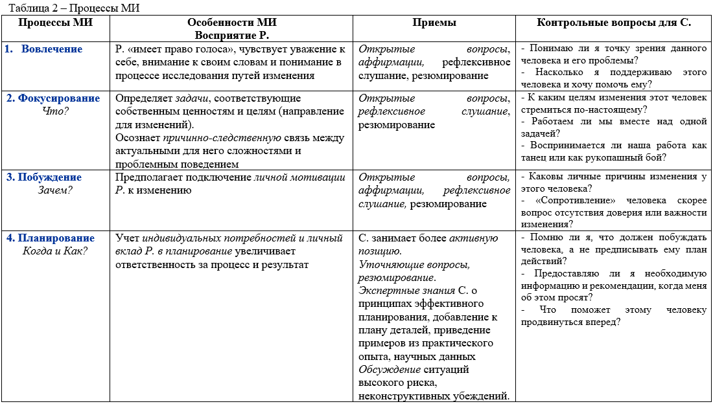
Процессы МИ

Slide 22
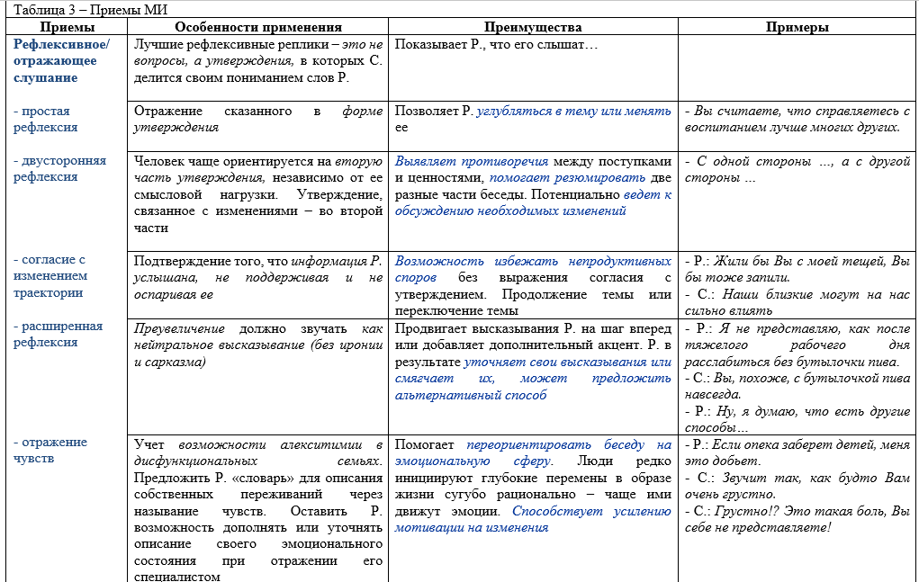
Приемы МИ

Slide 23
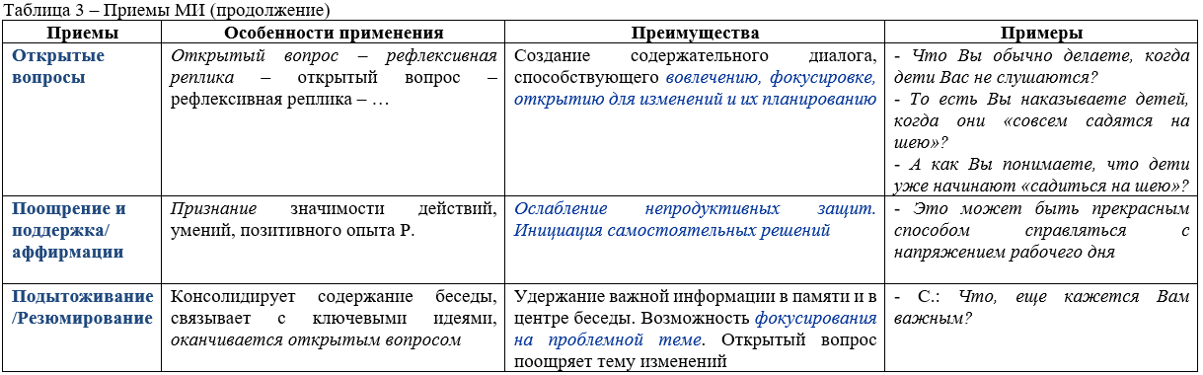
Приемы МИ

Slide 24
Стадии изменения
Уровень готовности Р. к изменениям можно рассмотреть через транстеоретическую модель (ТТМ) стадий готовности к изменениям (авт. Джеймс Прочаска/Прохазка, Карло ди Клименте и Джон Норкросс).
Данные авторы обобщили исследования людей, которые пытались изменить поведение в разных сферах жизни и в разных контекстах и выделили соответствующие стадии изменения.
1. Пресозерцание (предобдумывание, спокойствие, преднамерение)
Отсутствие/недостаточность знаний о проблеме, отсутствие намерений к изменению.
Р. не проявляет интереса к предлагаемым методам самопомощи, не склонен к обсуждению своего поведения или даже активно избегает информации и людей, которые могли бы подтолкнуть его в направлении изменений. Склонен преувеличивать положительные стороны своего образа жизни и недооценивать степень риска.
Р. не осознает проблемы, может вести себя и агрессивно по отношению к С., занимает оборонительную позицию, «немотивированный», «сопротивляющийся».
2. Созерцание (сомнение, размышление, обдумывание, стадия амбивалентности)
Признание проблемы и желание что-то изменить, отсутствие действий.
Р. начинает всерьез рассматривать возможность изменения своего проблемного поведения, оценивает «за» и «против» своего образа жизни как примерно равные.
Проблемное поведение, помимо недостатков, обычно имеет и свои преимущества.
!!! Именно амбивалентность является той стадией, где многие люди застревают на пути к изменению.
(вопрос «Почему?» на вопрос «Зачем?»).

Slide 25
Стадии изменения
3. Подготовка (принятие решения, планирование)
Желание изменений и планирование действий.
Р. намерен изменить свое поведение в течение ближайшего месяца. Аргументы «за» перевешивают аргументы «против», хотя и те, и другие все еще высоки.
4. Действие
Изменение проблемного поведения и достижение определенных результатов.
Р. совершает определенные изменения своего образа жизни с сохранением нового стиля поведения в течение 6 месячного срока. Актуальным является вопрос возможности возвращения к старым паттернам поведения.
5. Поддержание
Сохранение адаптивного поведения, после истечения 6 мес. с момента явного поведенческого изменения, и работа по профилактике рецидива – возвращение деструктивных моделей поведения.
6. Прекращение
Реализация цели, когда проблемное поведение теряет актуальность.
Момент прекращения существования деструктивного поведения определяется по полному отсутствию соблазна в любых проблемных ситуациях и по умению предотвратить рецидив в триггерных условиях.

Slide 26
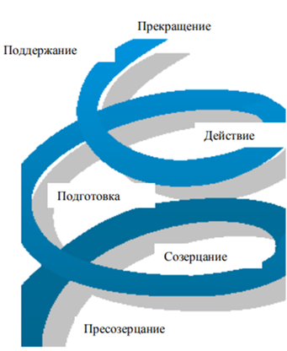
Стадии изменения являются спиралевидными и циклическими. Не каждый человек завершает цикл. Некоторые множество раз проходят его вновь и вновь; другие остаются на одной или другой стадиях, никогда не покидая цикл, многие на каком-то участке возвращаются на раннюю стадию (рис.2).
Рис 2 - Стадии изменения в ТТМ изменений

Slide 27
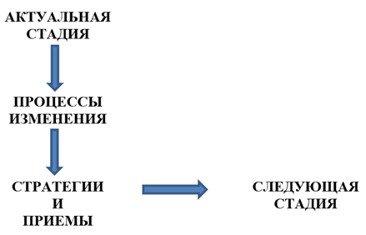
Определенные процессы изменения, стратегии и тактики более уместны на определенной стадии или в определенное время для оказания помощи человеку в продвижение вперед: каждая стадия требует своего подхода.
«Начинайте оттуда, где находится человек»
означает оценку готовности человека к изменениям (стадия изменения) и выбора соответствующих воздействий (процессов, стратегий и приемов)

Slide 28
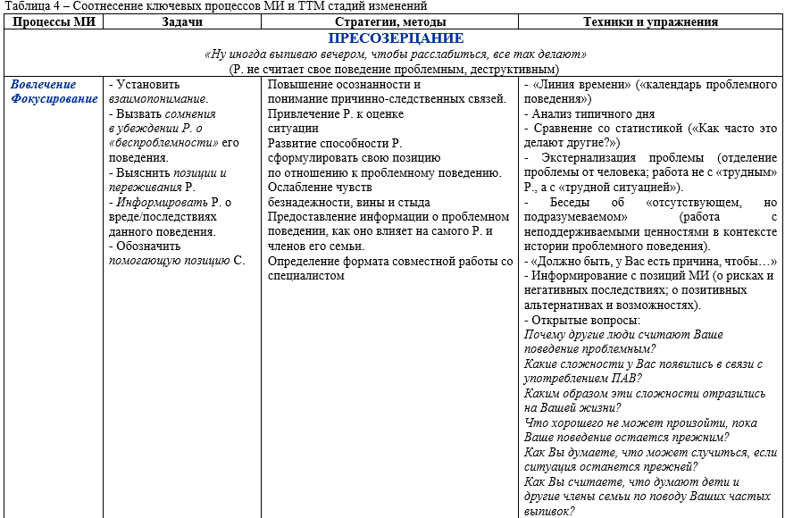

Slide 29
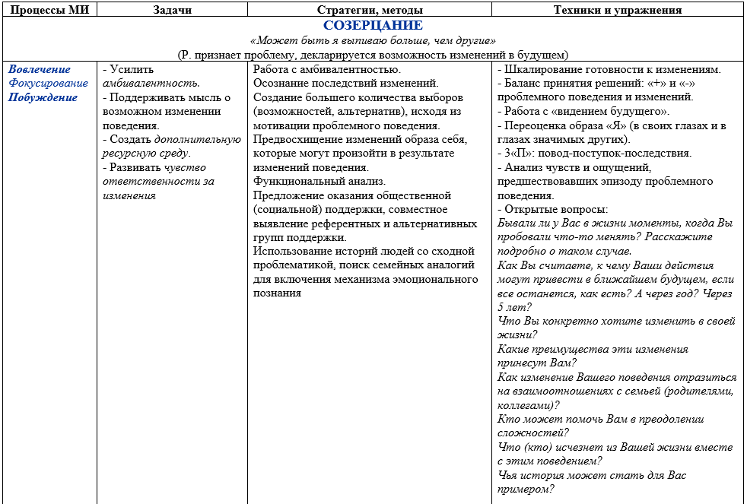

Slide 30
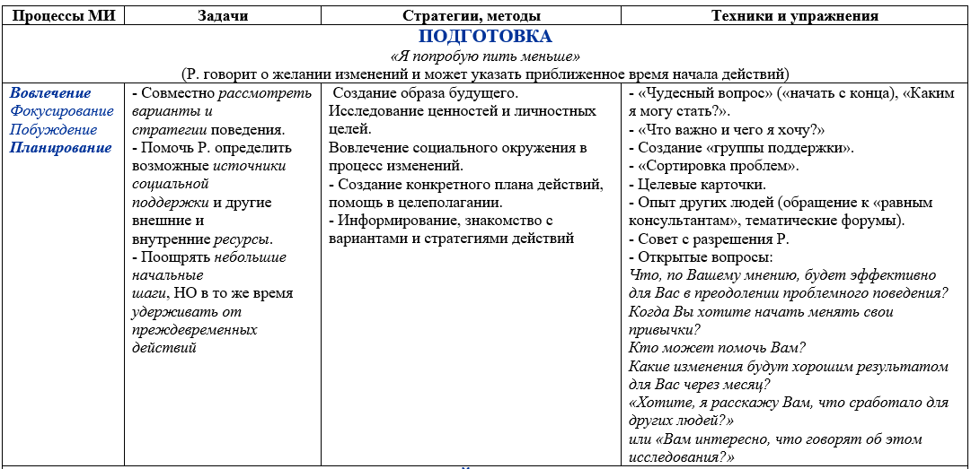

Slide 31
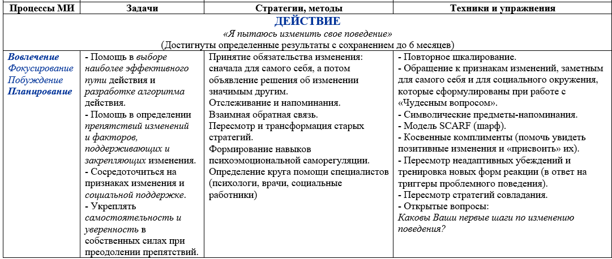

Slide 32
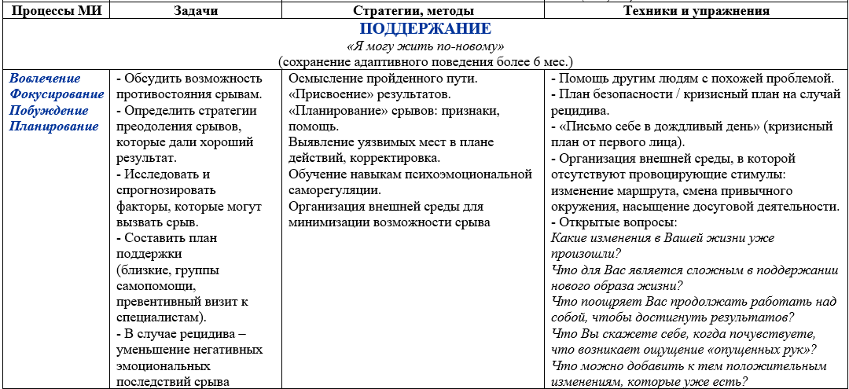

Slide 33
Рекомендуемая литература
1. Миллер, У. Р. Мотивационное консультирование: Как помочь людям измениться / У. Р. Миллер, С. Роллник. – М.: Издательство «Э», 2017.
2. Работа со случаем в профилактике социального сиротства: практические инструменты для психолога / Т. О. Арчакова, А. В. Геласимова, Д. Д. Данилкина и др. – М.: БФ «Волонтеры в помощь детям-сиротам», 2019. — 63 с.
3. Прохазка, Дж. Психология позитивных изменений: Как навсегда избавиться от вредных привычек / Дж. Прохазка, Дж. Норкросс, К. ди Клементе – М.: Иванов, Манн и Фербер, 2013.
4. Прохоров А. В., Велисер У. Ф., Прочаска Дж. О. Транстеоретическая модель изменения поведения и ее применение // Вопросы психологии, 1994, № 2, с. 113-122. http://www.voppsy.ru/issues/1994/942/942113.htm
5. Точка опоры. Программа повышения уровня социальной адаптации семей, находящихся в социально-опасном положении / Е. В. Васильева, А. С. Кузьмина, В. Ю. Басова, А. А. Шестакова. – Алтайский край, 2020.
6. Хохлова, О., Пономарев М., Арчакова Т. В копилку нарративного терапевта: практические инструменты ОРКТ в контексте индивидуальной психотерапии и социальной работы с семьями группы риска / О. Хохлова, М. Пономарев М., Т. Арчакова. https://narrative.team/orkt_instr
7. Кутузова Д. А. Групповая работа с семьями, попавшими в трудную жизненную ситуацию / Д. А. Кутузова, Т. О. Арчакова. http://narrlibrus.wordpress.com/2009/10/16/group-work-family

Slide 34
«…многие беседы происходят дисфункционально,
хоть и с наилучшими намерениями»
«Беседа об изменении должна восприниматься как танец, а не как рукопашный бой»
Miller & Rollnick
Благодарю за внимание!!!

Slide 35

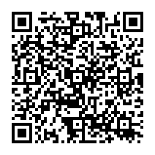
Анкета обратной связи
https://docs.google.com/forms/d/e/1FAIpQLScrC8_DGdwGC1EFp9MLHPl0RkfeBgjSi2yNDHKVxri2ZIt_0w/viewform?usp=header

Slide 36

Следующая встреча: май 2025
Тема: «Сопровождение замещающих семей в вопросах преодоления психосоматических, эмоциональных нарушений у детей»

Slide 37

ул. Платонова, д. 22, 11 этаж 220005, г. Минск Пн-пт: 9.00 - 17.30 Обед: 13.00 - 13.30 +375 17 352-97-61 +375 17 395-56-19
Национальный центр усыновления
министерства образования Республики Беларусь

